Slide 1

Типы конкурсов Российского научного фонда (РНФ)
Тип конкурса | Краткое описание | Срок гранта | Размер финансирования
Отдельные научные группы | Фундаментальные и поисковые исследования под руководством опытных учёных | 3 года (+ возможно продление) | От 4 до 7 млн ₽/год
Малые отдельные научные группы | Исследования небольшими коллективами | 2 года | До 2 млн ₽/год
Проекты под руководством молодых учёных | Руководители до 35 лет (кандидаты или доктора наук) | 3 года (+ возможно продление) | От 3 до 6 млн ₽/год
Проекты молодых учёных | Исследователи до 33 лет со степенью кандидата наук | 2 года | До 1,5 млн ₽/год

Slide 2
Терминология
Фундаментальное исследование — это научная работа, направленная на получение новых знаний об основных законах природы, общества и мышления, без конкретной прикладной цели, но с перспективой их использования в будущем.
Результат: Новые теории, гипотезы, закономерности, методы познания
Поисковые научные исследования — исследования, направленные на получение новых знаний в целях их последующего практического применения (ориентированные научные исследования) и (или) на применение новых знаний (прикладные научные исследования) и проводимые путем выполнения научно-исследовательских работ
Результат: Новые факты, гипотезы, методы, подходы с прикладным потенциалом
Прикладные научные исследования — исследования, направленные на применение новых знаний для достижения конкретных практических целей и решения конкретных технических, технологических, социальных или экономических задач .
Результат: Прототипы, технологии, методики, рекомендации, патенты, готовые к внедрению

Slide 3
Сравнение типов исследований
Критерий | Фундаментальные | Поисковые | Прикладные
Основная цель | Познание законов природы/общества | Поиск знаний с прикладной перспективой | Решение конкретной практической задачи
Ориентация | На научное сообщество | На науку + потенциальных пользователей | На заказчика/производителя
Результат | Теории, публикации, модели | Новые подходы, прототипы методов, гипотезы для внедрения | Технологии, продукты, рекомендации
Срок окупаемости | 10–30+ лет | 3–10 лет | 1–5 лет
Пример | Изучение механизмов фотосинтеза | Поиск новых фотокатализаторов для очистки воды | Разработка промышленного фильтра

Slide 4
Критерии оценки заявок на поисковые исследования:
Фундаментальные исследования | Поисковые исследования
Научная новизна и актуальность темы Квалификация команды и публикационная активность Методологическая проработанность Потенциал для получения прорывных результатов План распространения знаний (публикации, конференции) | Научная новизна + обоснование прикладного потенциала Чёткая постановка задачи и методология Квалификация команды и наличие научного задела План верификации результатов и пути их внедрения Публикационная стратегия и потенциал коммерциализации

Slide 5
Типичные ошибки при подготовке заявок в РНФ
❌ Размытая формулировка научной проблемы
«Изучение биологических процессов» вместо «Выявление механизмов регуляции апоптоза в клетках печени при воздействии токсина Х»
Рекомендация: Название и аннотация должны содержать объект + метод/цель + ожидаемый результат. Формулируйте проблему так, чтобы эксперт сразу понял, какой пробел в знаниях вы закрываете.
❌ Отсутствие связи с приоритетами научно-технологического развития
Рекомендация: Найдите конкретный пункт стратегии (например, «персонализированная медицина») и покажите, как ваши результаты будут способствовать его реализации — даже если это фундаментальное исследование.
❌ Неизмеримые или абстрактные результаты
«Повышение эффективности», «развитие методологии», «вклад в науку»
Рекомендация: Используйте конкретные критерии успеха:
✅ «Эффективность метода Х будет оцениваться по параметру Y; успешным считается значение ≥70% от контрольного образца»

Slide 6
Ошибки в разделе «Научный задел и коллектив»
Ошибка | Последствия | Решение
Публикации ≠ научные результаты | Эксперт не видит реального вклада, ставит низкий балл за раздел 2.1 | Формулируйте результаты: «Установлено, что...», «Разработана методика...», «Впервые показано...» — и указывайте, где это опубликовано
Не указаны роли в предыдущих проектах | Оценка опыта руководства = «плохо» | Чётко указывайте: «руководитель» или «исполнитель» для каждого завершённого проекта
Слабое обоснование компетенций коллектива | Снижение баллов за реализуемость | Подбирайте исполнителей с публикациями по теме проекта; указывайте совместные работы как доказательство слаженности команды
Пустой раздел об образовательной деятельности | Упускается возможность повысить оценку | Включайте: руководство ВКР/аспирантами, чтение лекций, организацию школ — даже единичные случаи имеют значение

Slide 7
🔴 Ошибки в планировании и бюджете
❌ Нереалистичный объём работ за заявленную сумму
Запрос 1,5 млн ₽ на проект, требующий дорогостоящих реагентов, оборудования и командировок
Рекомендация: Соотносите масштаб задач с лимитом финансирования. Эксперты строго штрафуют заявки, где стоимость только реагентов превышает общий бюджет
biomolecula.ru
.
❌ Неопределённые параметры эксперимента
«Будут проанализированы образцы крови пациентов» — без указания количества, критериев включения, методов анализа.
Рекомендация: Указывайте:
✅ «Планируется набор 50 пациентов с диагнозом Х и 50 контрольных субъектов; анализ будет проведён методом Y с использованием оборудования Z».
❌ Обещание публикаций в отчётные периоды без учёта реальных сроков рецензирования
Рекомендация: В заявке пишите «статья подготовлена и подана в журнал», а не «опубликована» — это защитит от формального невыполнения показателей при задержках в издательском процессе
boosty.to
.

Slide 8
Ошибки в стиле и подаче
Проблема | Как исправить
Слишком сложные, перегруженные предложения | Пишите короткими фразами, структурируйте: «Задача → Метод → Ожидаемый результат» boosty.to
Избыточное цитирование собственной заявки в пояснениях | Не копируйте более 10% текста — это нарушает требования к экспертным заключениям и снижает доверие rscf.ru
Неакадемический стиль, жаргон, эмоциональные оценки | Используйте нейтральный научный язык; избегайте слов «уникальный», «прорывной» без обоснования
Отсутствие логической связки между разделами | Проверьте, чтобы цель → задачи → методы → результаты → значимость образовывали единую цепочку

Slide 9
🔴 Чек-лист перед подачей заявки в РНФ
Все количественные требования конкурса выполнены (статьи, возраст, состав)
Коды классификатора РНФ и ГРНТИ соответствуют тематике
Научная проблема сформулирована конкретно и привязана к приоритетам НТР
Результаты измеримы, критерии успеха чётко определены
План работ детализирован по годам, риски учтены
Научный задел описан через результаты, а не просто список публикаций
Бюджет реалистичен и обоснован
Анкеты всех участников в ИАС актуальны и полностью заполнены
Текст вычитан: нет орфографических ошибок, стиль — академический

Slide 10
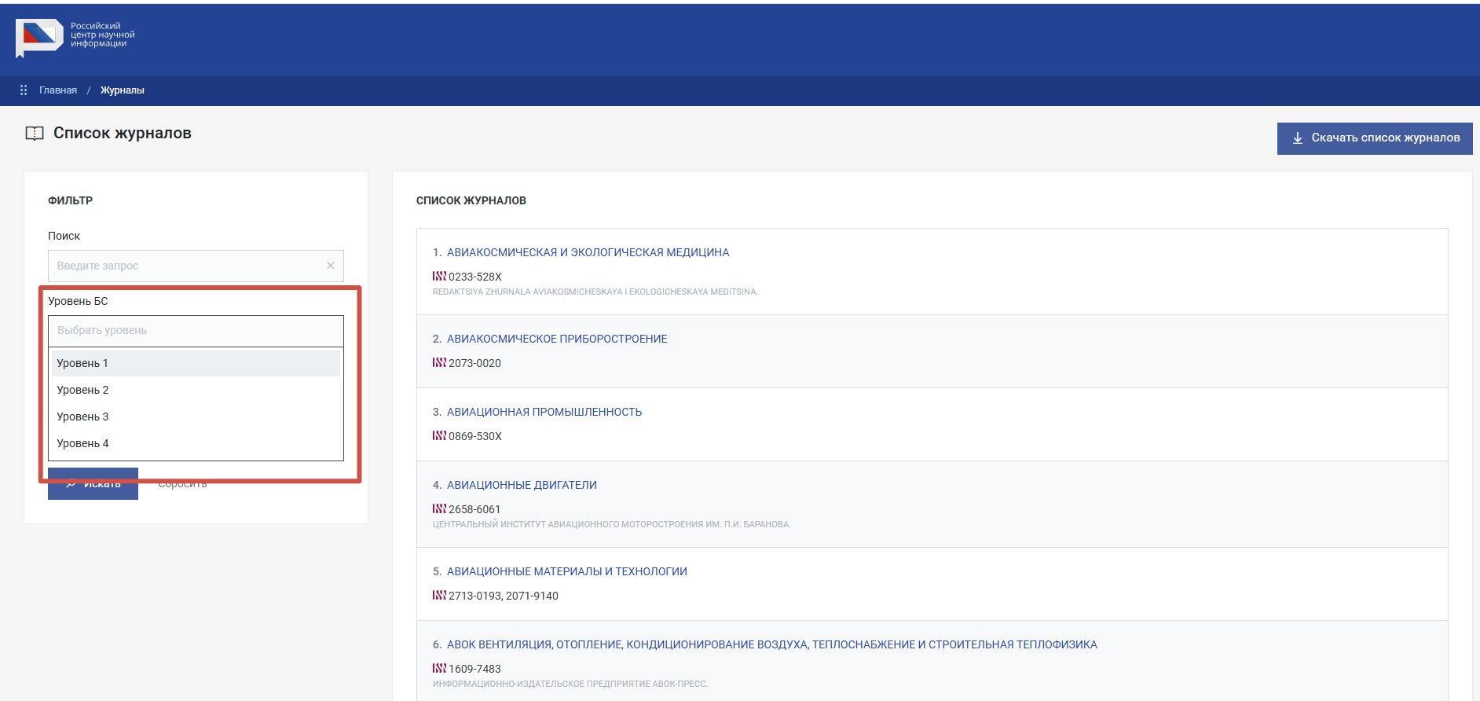
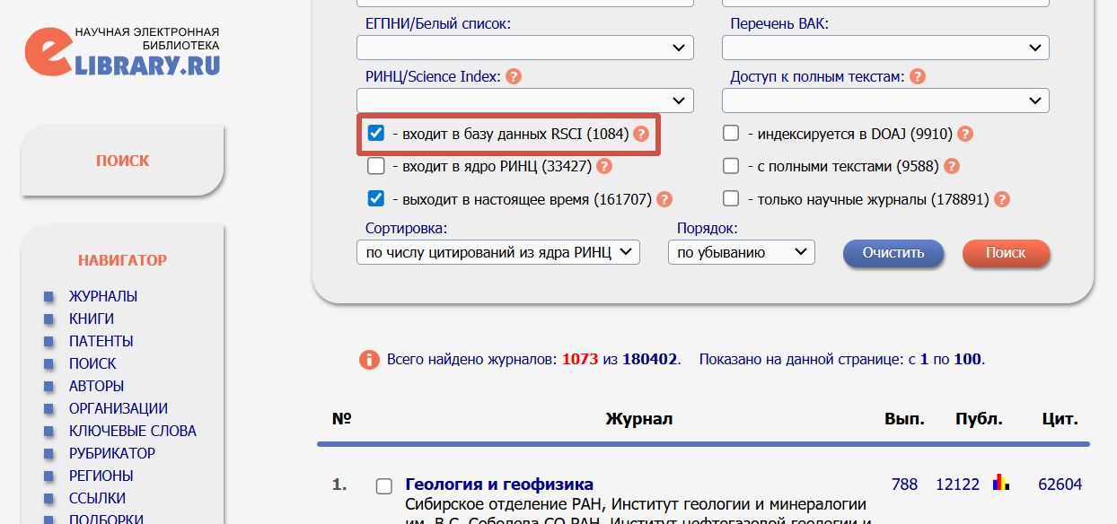
Издания, индексируемые в библиографических зарубежных базах данных публикаций и/или Russian Science Citation Index (RSCI)
зарубежные базы данных публикаций (Scopus и Web of Science);
«Белый список» научных журналов (https://journalrank.rcsi.science/ru/)
- Russian Science Citation Index (1073 журнала) (https://elibrary.ru/titles.asp)

